Slide 1


МДОАУ «Детский сад № 5 «Реченька» г. Орска»
Тема: «ПОРТФОЛИО ПЕДАГОГА ДОУ КАК ТЕХНОЛОГИЯ ПРЕДСТАВЛЕНИЯ ПЕДАГОГИЧЕСКОГО ОПЫТА»
Подготовила: Старший воспитатель
Фатьянова Елена Владимировна

Slide 2
Это важно знать!
Положение об использовании Портфолио в системе повышения профессиональной компетенции и качества труда педагогов в ДОУ разрабатывается в соответствии с Федеральным законом от 29.12.2012 «Об образовании в Российской Федерации» с изменениями от 4 августа 2023 года, приказа Министерства образования и науки РФ от 17.10.2023г. № 1155 «Об утверждении Федерального государственного образовательного стандарта дошкольного образования» с изменениями на 21.01.2019г., Профессиональным стандартом «Педагог (педагогическая деятельность в дошкольном, начальном общем, основном общем, среднем общем образовании) (воспитатель, учитель)» (утв. Приказом Министерства труда и социальной защиты РФ от 18 октября 2013 №544н) с изменениями на 5 августа 2016 года, а также Уставом дошкольного образовательного учреждения и другими нормативными правовыми актами Российской Федерации, регламентирующими деятельность ДОУ.

Slide 3

Так что же такое портфолио???
Портфолио педагога - это один из методов оценки профессионализма педагогов. Он включает материалы, демонстрирующие умения педагога решать задачи своей профессиональной деятельности, выбрать стратегию и тактику профессионального поведения.
Портфолио педагога - индивидуальная папка, в которой зафиксированы личные профессиональные достижения в образовательной деятельности, результаты обучения, воспитания и развития воспитанников, вклад педагога в развитие системы образования.
Портфолио даёт возможность педагогу продемонстрировать те результаты практической деятельности, которые он считает наиболее значимыми для оценки своей профессиональной компетенции, позволяет демонстрировать не только результаты деятельности, но и прогресс по сравнению с предыдущими результатами.

Slide 4

Технология портфолио призвана выполнять ряд задач:
стимулировать мотивацию к деятельности у педагогов;
создать условия для систематизации накопленного опыта педагогов;
содействовать повышению уровня мастерства педагогов, ориентированного на дальнейшее самосовершенствование и саморазвитие;
создать условия для предоставления педагогического опыта.

Slide 5
Основными подходами к разработке и ведению портфолио являются:
компетентностный подход (оценка по результатам реализации педагогом основных профессиональных функций и компетенций);
деятельностный подход (оценка по выполнению основных видов деятельности: образовательной, конструктивной и оценочной, здоровьесберегающей и здоровьеформирующей, учебно-методической, инновационной, социально-педагогической);
системный подход (оценка уровня совокупности профессиональных достижений: структурный анализ, способствующий выявлению системообразующих связей и отношений, определению внутренней организации портфолио педагога; функциональный анализ, позволяющий раскрыть функции портфолио в целом и отдельных его компонентов).

Slide 6
Основными принципами формирования и ведения портфолио являются:
принцип непрерывности (постоянное систематичное и последовательное пополнение портфолио);
принцип диагностико-прогностической направленности (отражение состояния профессионального роста, наличие параметров профессиональной деятельности);
принцип интеракции (обеспечение эффективной обратной связи с субъектами образовательного пространства);
принцип научности (обоснование целесообразности построения портфолио на основе компетентностного, деятельностного, системного подходов);
принцип индивидуально-дифференцированной направленности (оценку профессионализма в соответствии с требованиями результативности педагога ДОУ).

Slide 7

По времени создания портфолио педагога делятся на:
краткосрочные (проблемные),
среднесрочные (тематические),
долгосрочные (аттестационные, накопительные).

Slide 8
В зависимости от оформления портфолио педагога могут быть:
бумажное портфолио – представляет собой папку-накопитель, в которую помещаются материалы на бумажном носителе (распечатки, ксерокопии, рукописные материалы и пр.);
портфолио-презентация – создается в программе для создания презентаций (например, PowerPoint) содержит, как правило, краткую текстовую информацию, иллюстративный материал и ссылки на вложенные документы. Данный вид портфолио является своего рода визиткой педагога;
электронное портфолио – набор документов, сформированных на компьютере (текстовые файлы, таблицы, диаграммы, фотографии, отсканированные документы и пр.);
веб-портфолио – электронное портфолио, размещенное в сети Интернет на собственном сайте. Данный вид портфолио обладает большей информативной наполняемостью. Сайт педагога выступает в качестве самостоятельного ресурса, электронное портфолио способствует распространению опыта педагога, что является одним из важных критериев при оценке уровня квалификации педагога, позволяет педагогу проанализировать, обобщить и систематизировать результаты своей работы, объективно оценить свои возможности и спланировать действия по преодолению трудностей и достижению более высоких результатов.

Slide 9

В нашем ДОУ портфолио воспитателя создается на основании разработанного положения «Портфолио педагогов МДОАУ «Детский сад № 5 «Реченька» г. Орска» имеет следующую структуру:
Общие сведения
Документы
Папка профессиональных достижений педагога
Папка достижений воспитанников
Методическая работа
Методические разработки
Фото и видеоматериалы

Slide 10
Электронное портфолио педагога - демонстрационный набор материалов, демонстрирующих умение педагога решать задачи своей профессиональной деятельности, выбирать стратегию и тактику профессионального поведения, и предназначен для оценки уровня профессионализма работника.
Поместить туда можно то, чего не покажешь на бумажных носителях. Это могут быть мультимедийные продукты, созданные к занятиям или досуговым мероприятиям: презентации, графические объекты, видеоматериалы др.

Slide 11
Электронное портфолио педагога:
На платформе netboard.me;
На сайте wix.com;
В программе Microsoft Power Point;
На Padlet доске;
На yandex.ru диске;
В сетевых педагогических сообществах;
В конструкторе NetFolio;
В браузере Google Chrome.
Более подробно познакомиться можно по ссылке НМЦ г. Орска https://rossinka91.netboard.me/el_portfolio/?tab=470683&link=hHklyA4M-UQLPQ9zG-JBq3H0Kx

Slide 12
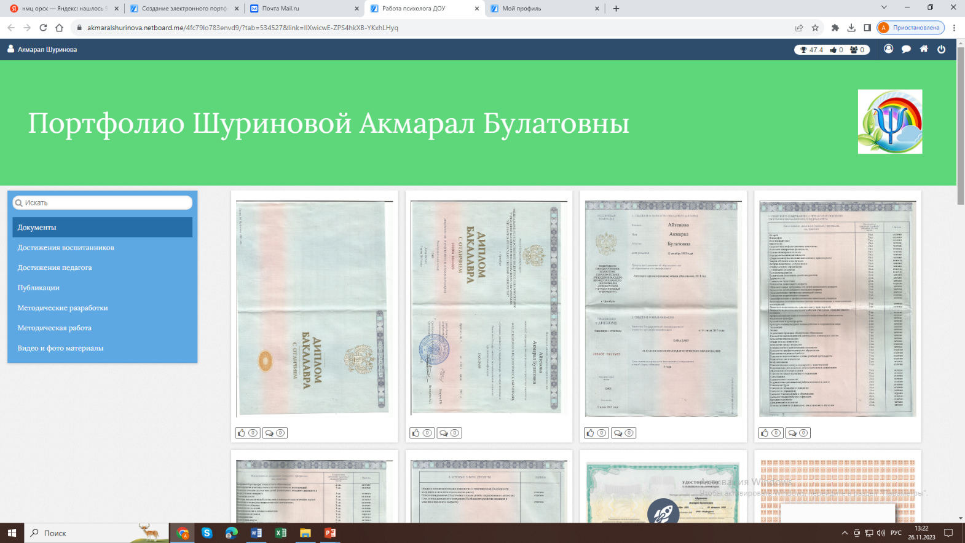
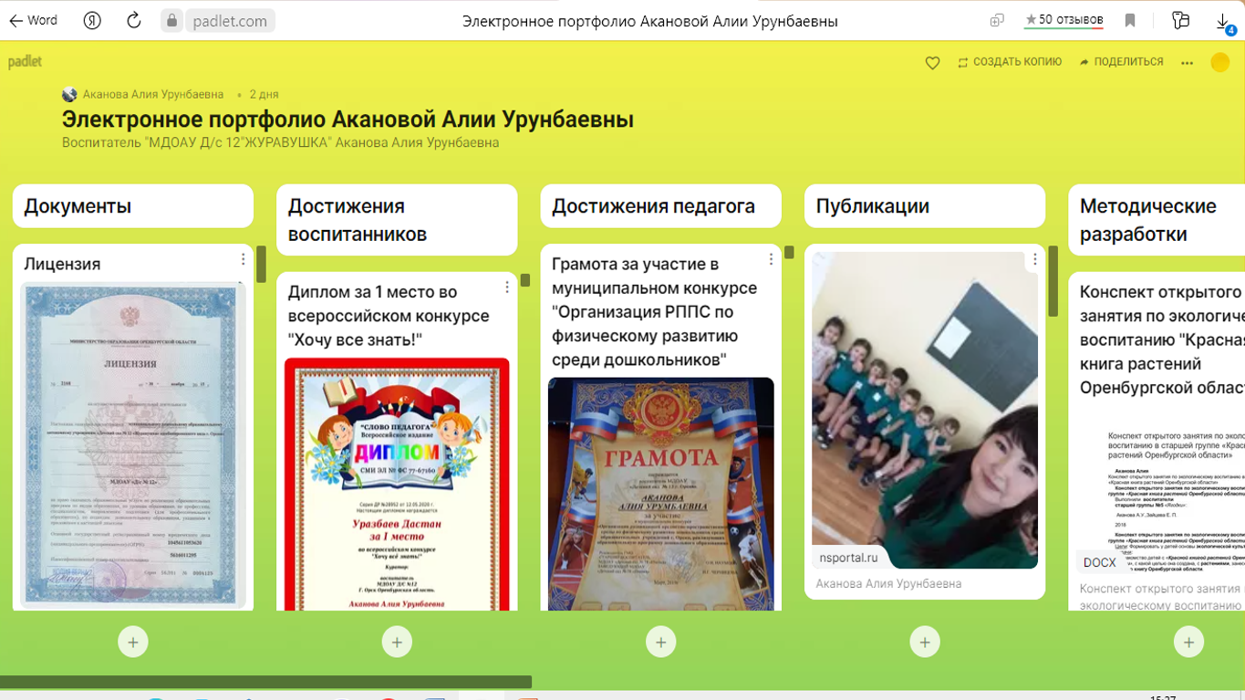
Электронное портфолио педагога:

Slide 13
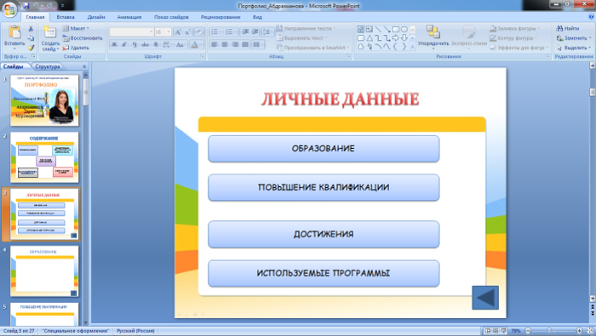
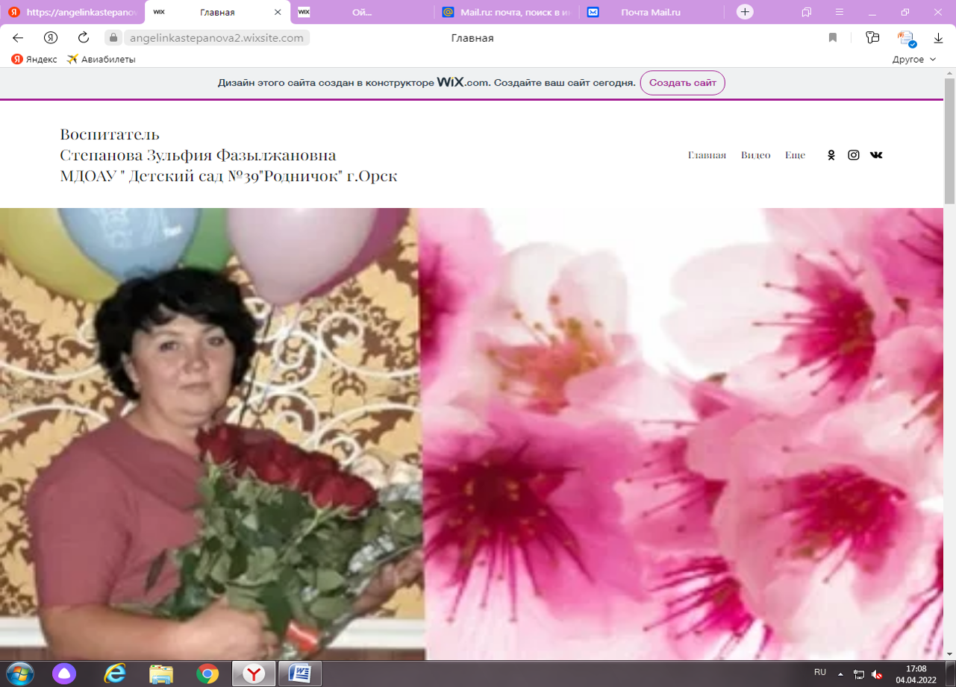
Электронное портфолио педагога:

Slide 14
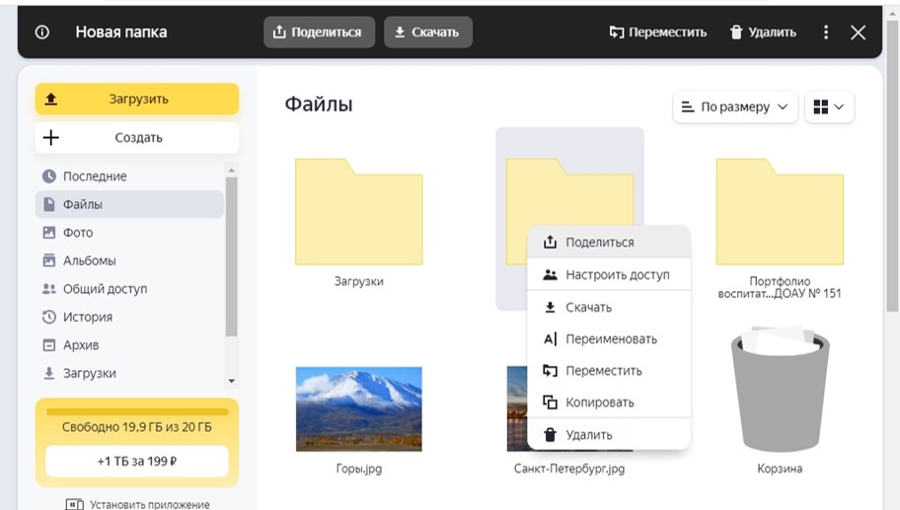
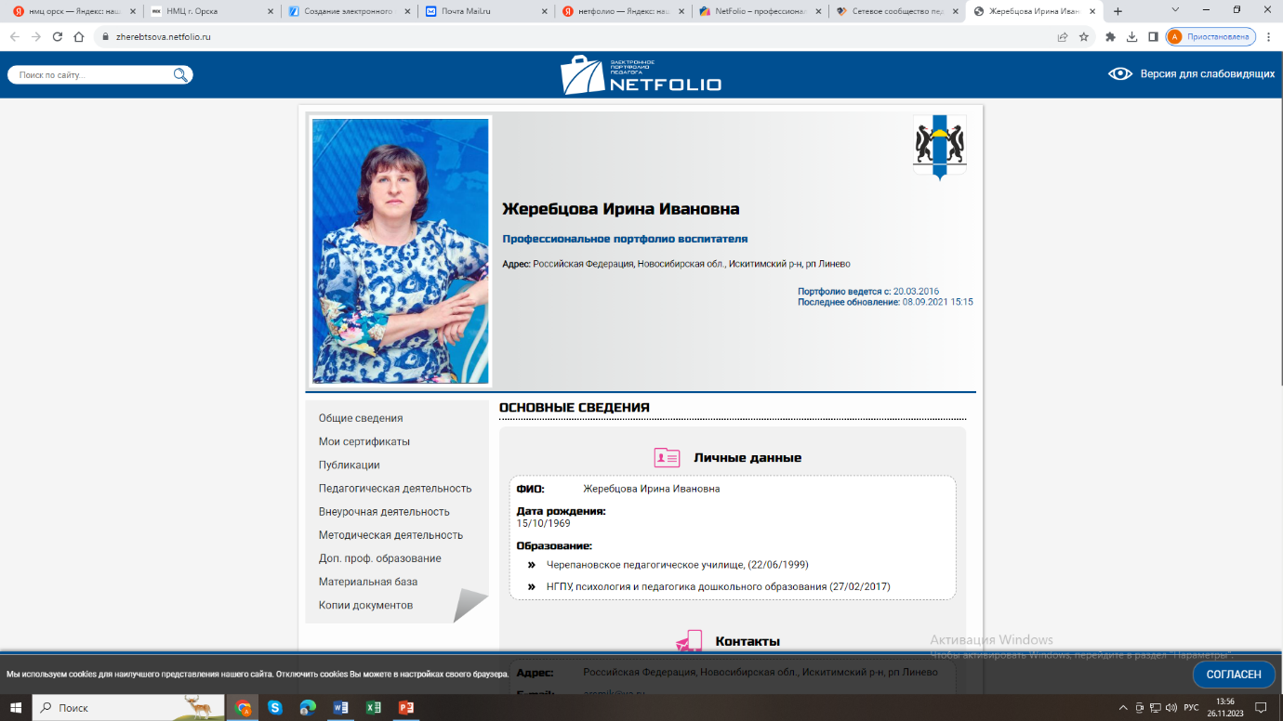
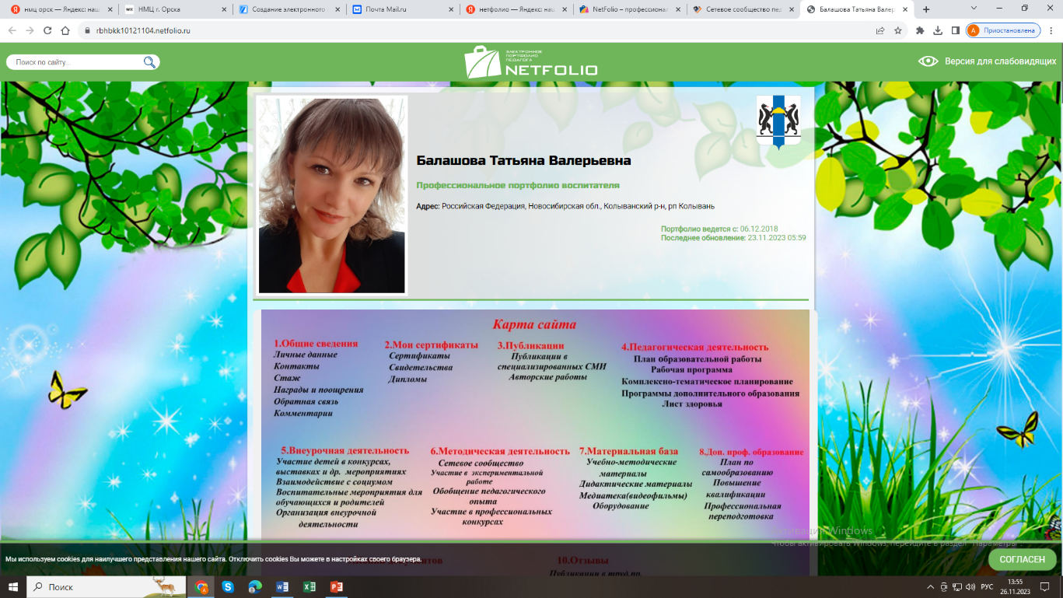
Электронное портфолио педагога:

Slide 15

Следует отметить, что единого образца портфолио не существует, при его создании следует руководствоваться принципами объективности, наглядности, системности и последовательности.
Таким образом, портфолио педагога - это не только способ фиксирования, накопления материалов, демонстрирующих, уровень профессионализма педагога, уровень подготовленности педагога, уровень его активности, как на работе, так и в общественной жизни образовательного учреждения, города и т.д.

Slide 16
СПАСИБО ЗА ВНИМАНИЕ!

